Slide 1

数字逻辑设计
实验1 Vivado使用与多路复用器实现
xxx

Slide 2
课程介绍
深入理解数字逻辑设计的理论知识
掌握Verilog数字设计基础知识
具备基于FPGA设计数字系统的能力
为后续课程打好基础

Slide 3
课程介绍
实验安排
学时：20学时
成绩：20分
序号 | 实验项目 | 学时 | 分值
1 | Vivado使用与多路复用器实现 | 2 | 2
2 | 寄存器设计 | 2 | 2
3 | 计数器设计 | 2 | 2.5
4 | 数码管控制器设计 | 4 | 3.5
5 | 状态机设计 | 4 | 4
6 | 综合实验 | 6 | 6

Slide 4
相关链接
实验指导书
仓库地址：https://gitee.com/hitsz-cslab/diglogic
网页版：https://hitsz-cslab.gitee.io/diglogic/
作业提交网址
http://10.249.12.98:8000/
腾讯文档答疑
https://docs.qq.com/doc/DWm5nQlViWmhqbmtx

Slide 5
实验目的
熟悉MINISYS实验板的功能和使用方法；
掌握 Vivado 的开发环境及开发流程；
运用Verilog语言描述组合逻辑电路，理解仿真波形。

Slide 6
实验内容
1、以3-8译码器为例，在Vivado中建立工程，导入提供的代码，运行综合、实现、生成比特流文件，下载到Minisys开发板，验证结果。
Input |  |  | Output
A2 | A1 | A0 | Y7 | Y6 | Y5 | Y4 | Y3 | Y2 | Y1 | Y0
0 | 0 | 0 | 1 | 1 | 1 | 1 | 1 | 1 | 1 | 0
0 | 0 | 1 | 1 | 1 | 1 | 1 | 1 | 1 | 0 | 1
0 | 1 | 0 | 1 | 1 | 1 | 1 | 1 | 0 | 1 | 1
0 | 1 | 1 | 1 | 1 | 1 | 1 | 0 | 1 | 1 | 1
1 | 0 | 0 | 1 | 1 | 1 | 0 | 1 | 1 | 1 | 1
1 | 0 | 1 | 1 | 1 | 0 | 1 | 1 | 1 | 1 | 1
1 | 1 | 0 | 1 | 0 | 1 | 1 | 1 | 1 | 1 | 1
1 | 1 | 1 | 0 | 1 | 1 | 1 | 1 | 1 | 1 | 1
使能信号 E3E2E1==3’b100有效，
否则Y7-0始终输出1

Slide 7
实验内容
3-8译码器接口定义
信号名 | 属性 | 位宽 | 备注
en | input | 3 | 译码器使能信号
data_in | input | 3 | 译码器输入信号
data_out | output | 8 | LED显示信号

Slide 8
实验内容
2、使用Verilog实现2输入4位多路复用器，拨码开关作为输入，输出驱动LED显示，运行仿真、上板验证。
enable
select
4
led
4
input_a
4
input_b
详细要求：
a. 拨码开关SW23作为使能信号enable输入；
b. 拨码开关SW22作为功能选择信号select输入；
c. 拨码开关SW3-SW0作为input_a输入，SW7-SW4作为input_b输入；
d. 输出信号需连接到开发板的GLED3-GLED0。

Slide 9
实验内容
详细要求：
e.使能enable=0时，输出全1，enable=1时，若select为1，计算a-b作为输出；若select为0，计算a+b作为输出。无符号处理，加法无需考虑溢出，减法只测试a>b的情况。可以直接用Verilog的+、-操作符。
Input |  |  |  | Output
enable | selcect | input_a | input_b | led[3:0]
1 | 1 | xxxx | xxxx | input_a - input_b
1 | 0 | xxxx | xxxx | input_a + input_b
0 | 1 | xxxx | xxxx | 1111
0 | 0 | xxxx | xxxx | 1111

Slide 10
实验内容
多路复用器接口定义
信号名 | 属性 | 位宽 | 备注
enable | input | 1 | 使能信号
select | input | 1 | 选择信号
input_a | input | 4 | 输入数据a
input_b | input | 4 | 输入数据b
led | output | 4 | LED显示信号

Slide 11
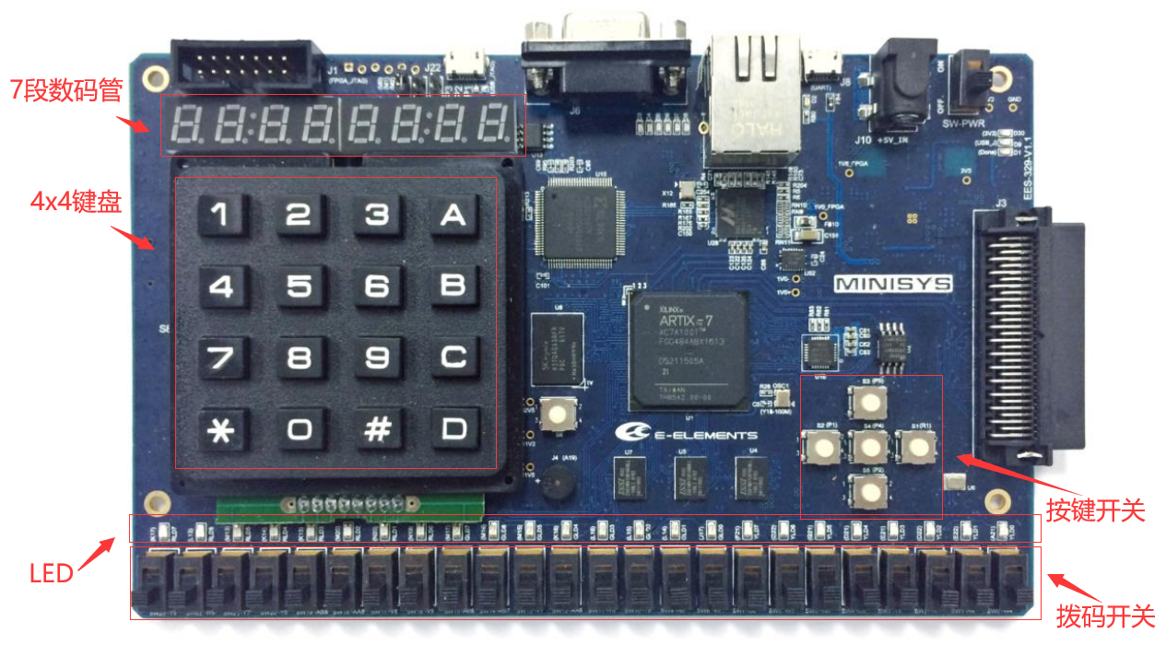
实验原理
Minisys开发板介绍
主芯片型号：xc7a100tfgg484-1
下图旧版开发板需单独接电源线供电，另接一根microUSB通信

Slide 12
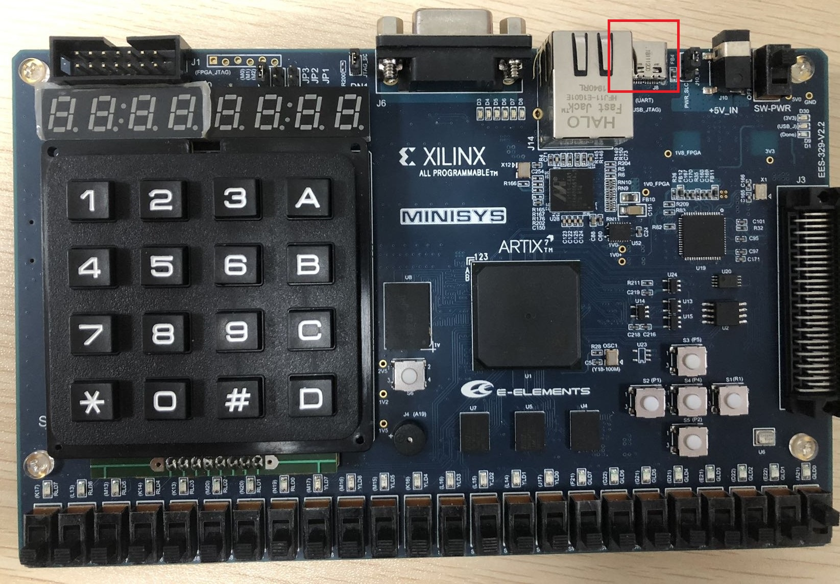
实验原理
新版开发板，无需单独接电源线，只需接一根TypeC线即可

Slide 13
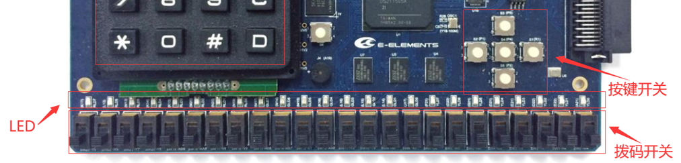
实验原理
Minisys开发板外设介绍
拨码开关
数量：24个
板上标注：SW23 ~ SW0
作用：作为数据输入
取值：向下拨为0
按键开关
数量：5个
板上标注：S5 ~ S1
作用：作为数据输入
取值：默认为0，按下为1

Slide 14
实验原理
Minisys开发板外设介绍
LED灯
数量：24个（红、黄、绿各8个）
板上标注：RLD7~0、YLD7~0、GLD7~0
作用：显示信号值
取值：输入1点亮

Slide 15
实验原理
开发板使用注意事项
插拔接插件前请关闭电路总开关，否则容易损坏器件
防止静电：不要用手摸电路板、使用完毕装回防静电袋
保持电路板清洁
小心轻放，避免不必要的硬件损伤
用microUSB线将实验板的JTAG (J22) 与PC机的USB口相连
插拔USB线务必先对准，再稍稍用力插拔即可
禁止过度用力从而损坏micro USB接口！

Slide 16
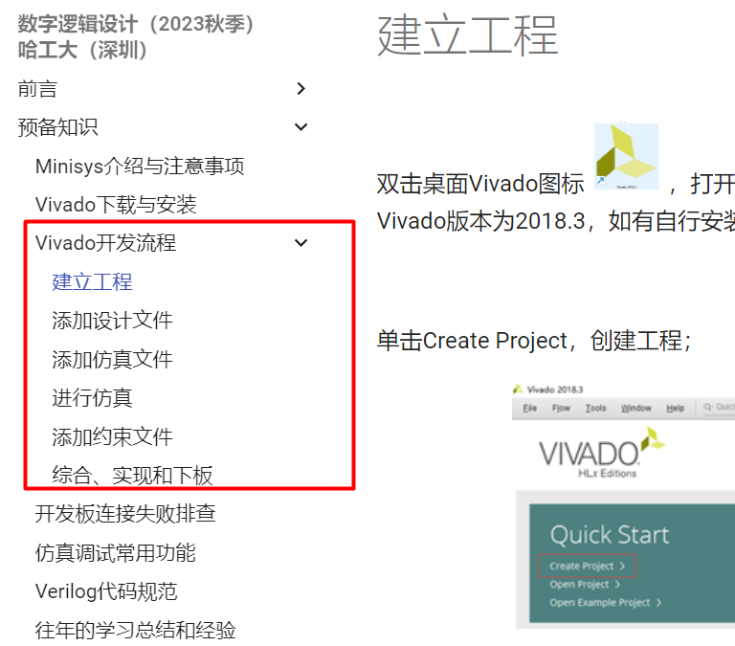
实验步骤：3-8译码器
基于Vivado的开发流程:详细步骤参考在线指导书
建立工程
添加设计文件
添加仿真文件
进行仿真
添加约束文件
综合、实现和生成比特流
开发板上板操作验证

Slide 17
实验步骤：多路复用器
创建工程，工程名为multiplexer；
编写并添加设计文件multiplexer.v；
添加提供的仿真文件testbench.v，并完成仿真；
编写并添加约束文件，并综合实现，生成比特流；
将生成的比特流下载到开发板验证；

Slide 18
课后作业
参照在线指导书“实验1课后作业”一节，对比3个RTL代码的RTL Analysis和Synthesis schematic截图、仿真的差异，并作出整体分析说明。
将RTL Analysis和Synthesis schematic截图、仿真与实验的仿真分析写到同一个文件。

Slide 19
验收要求
课上检查
多路复用器仿真、开发板验证通过（1分）
课后提交
多路复用器仿真波形分析、RTL Analysis和Synthesis schematic截图及代码（0.5分）
课后作业的RTL Analysis和Synthesis schematic截图、仿真和整体分析说明（0.5分）

Slide 20
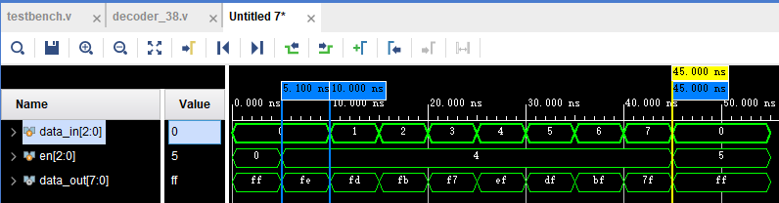
仿真分析
详细分析说明参看指导书

Slide 21
提交要求
提交DDL：见作业提交系统，一般为当前实验的下个周末。
注意：如有雷同，雷同者均0分！
无出勤记录的同学提交作业不给分

Slide 22
开始实验

